Slide 1

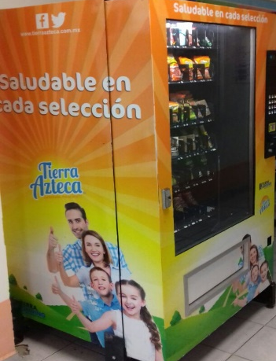
Espacio saludable con alimentación ligera. ¡Consulta las ubicaciones!

Slide 2



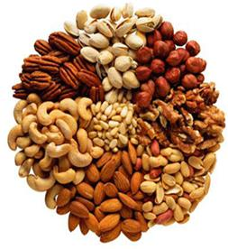

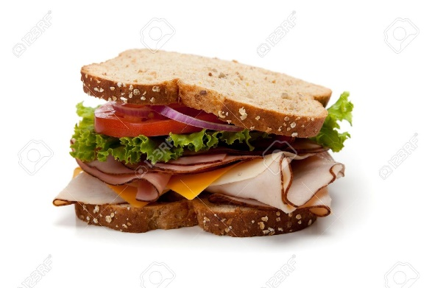
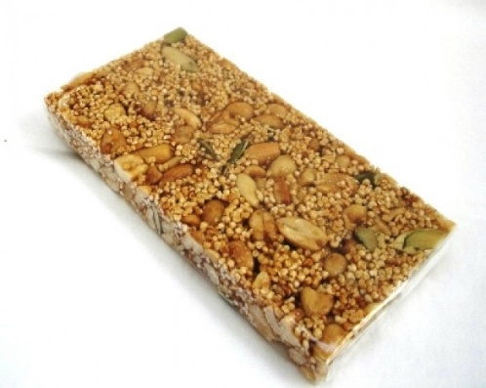
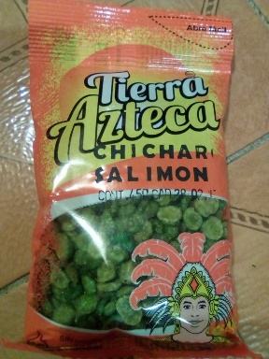

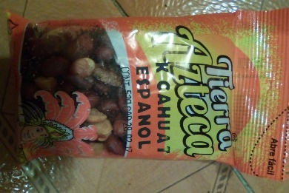
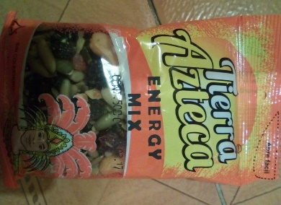
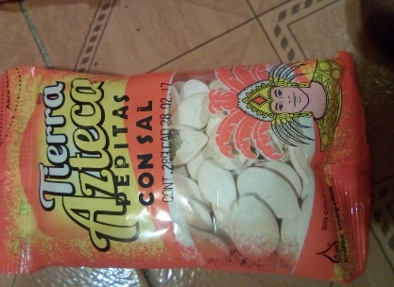
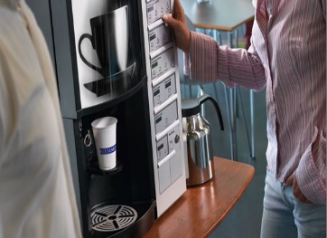
Más de 40 productos saludables en un solo punto.
Desayuno y colación saludable.
+
+
Mezcla
energética
yogur
Galletas y barras nutritivas.
+
+
Sándwich de atún/pavo
Amaranto, palanquetas
jugos
cacahuates
chicharos
Variedad de Semillas
garbanzo
pepitas
Acompáñalo con un Cafecito : Capuccino,moka,vainilla, americano.

